Slide 1
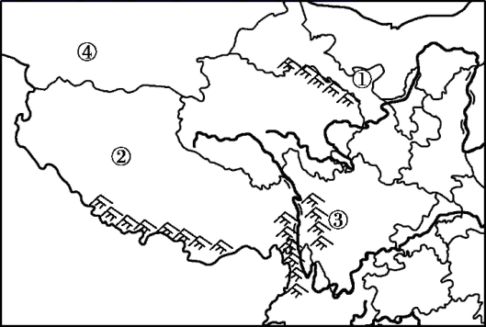
读下图,回答下面三题。
8．图中③所示山区是我国第二大林区,但树种却比东北林区丰富,其主要原因是③所示山区
A．年降水量大、气温高 B．光照和热量条件好
C．纬度低、地势起伏大 D．地壤肥沃、水源充足
19
【解析8】设问强调“树种丰富”，即种类多！东北林区是我国面积最大的林区。但是西南地区种类更丰富。就是因为纬度低，同时地势起伏大，气候的垂直差异大。

Slide 2
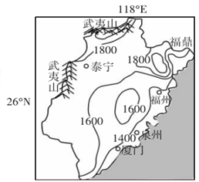
19
X2
读我国某地年降水量等值线分布示意图(下图)，完成下面各题。
9．图示区域内年降水量的最大差值是
A．960mm B．600mm C．1000mm D．1200mm
【解析9】
1200<min<1400;2000<max<2200.
所以最大差值在600-1000之间。

Slide 3
2019年6月25日至29日，拉萨连续5日平均气温超过22℃，首次达到了中国气候季节划分的夏季标准，这是当地1955年有气象观测记录以来首次入夏。往年夏季较为凉爽的拉萨，今年电风扇、家用空调供不应求。
12．内蒙古高原上的呼伦贝尔夏季空调和电风扇使用率也较低，与拉萨相比，呼伦贝尔该特点形成的主要原因是
A．海拔较高，大气保温作用弱 B．云量较少，大气保温作用弱
C．纬度较高 ，太阳高度角小 D．海洋影响小，夜晚降温快
13．这次拉萨顺利入夏的原因最可能是
A．西南季风势力强，带来大量暖空气，增温明显
B．拉萨地处河谷地带，不易散热
C．太阳活动强烈
D．受高气压影响，形成强烈的气流下沉增温和辐射增温
14．此次高温事件产生的影响，下列说法正确的是
A．农作物及牧草长势较去年偏好 B．以后每年春末商家采购大量空调电扇
C．高温事件后不久，对流增强，雨季到来 D．冰川融化，林线上升
X2
19
【解析12】内蒙古高原上的呼伦贝尔与拉萨相比，呼伦贝尔纬度高，太阳高度角小，获得的太阳辐射量少，夏季气温较低，故C正确。
【解析13】用排除法做。拉萨往年夏季较为凉爽，从气候学上划分属于无夏区，突然入夏，说明气候异常，气温突然升高，是受副热带高气压的异常影响，形成强烈的气流下沉使增温和辐射增温，故D正确。
西南季风受喜马拉雅山脉阻挡，对拉萨气温几乎没有影响，故A错。
拉萨地处河谷地带，不易散热，但不会导致气温异常，故B错。
太阳活动对气温异常影响较小，对气温影响大的是太阳辐射！故C错。

Slide 4
2019年6月25日至29日，拉萨连续5日平均气温超过22℃，首次达到了中国气候季节划分的夏季标准，这是当地1955年有气象观测记录以来首次入夏。往年夏季较为凉爽的拉萨，今年电风扇、家用空调供不应求。
12．内蒙古高原上的呼伦贝尔夏季空调和电风扇使用率也较低，与拉萨相比，呼伦贝尔该特点形成的主要原因是
A．海拔较高，大气保温作用弱 B．云量较少，大气保温作用弱
C．纬度较高 ，太阳高度角小 D．海洋影响小，夜晚降温快
13．这次拉萨顺利入夏的原因最可能是
A．西南季风势力强，带来大量暖空气，增温明显
B．拉萨地处河谷地带，不易散热
C．太阳活动强烈
D．受高气压影响，形成强烈的气流下沉增温和辐射增温
14．此次高温事件产生的影响，下列说法正确的是
A．农作物及牧草长势较去年偏好 B．以后每年春末商家采购大量空调电扇
C．高温事件后不久，对流增强，雨季到来 D．冰川融化，林线上升
【解析14】注意时间尺度！
短暂的气温升高，属于气温异常，对农作物及牧草长势会有不利的影响，故A错；
不会每年都出现这种异常，故B错。
高温会使对流增强，上升流多降水，雨季到来，故C正确。
短暂气温升高，不会使林线上升，故D错。

Slide 5
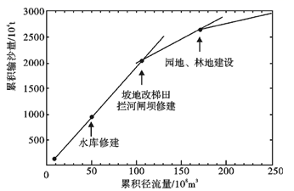
山东半岛某入海河流的流域内在1952-2009年期间修建了大量水库，实施大面积坡耕地改梯田和拦河闸坝修建，大规模林地、园地建设等，但该河流输入海洋的泥沙受其影响不大。下图示意1952-2009年间该河入海年径流量(108m3),输沙量(104t)累积折线(图中数据为河口水文站监测资料)。
15．下列人类活动可能对该河年输沙量造成影响较大的是
A．坡地改梯田 B．种植苹果树 C．种植夏玉米 D．上游修水库
16．图中某项人类活动对该河流输沙量影响极小，其原因可能是
A．腾库容为了防灾 B．涵养水源为主 C．水库拦截粗沙为主 D．建设的规模较小
17．该河在1952一2009年间，年入海泥沙量
A．先增大后减小 B．持续增大 C．先减小后增大 D．持续减小
19
X2
19
【解析15】注意坐标含义——“累计”输沙量、径流量。所以要看人类活动带来的变化，就要看“斜率”的变化。水库修建、斜率完全没有变化；而变化最大的就是坡地改梯田。
【解析16】图中水库修建，“斜率”完全没有变化，对河流输沙量影响最小。4个选项中最可能就是水库以拦截粗沙为主。而该流域可能以表层细沙的流失为主。流失的细沙会悬浮在水中，水库难以拦截。
【解析17】读图题。可以看出斜率越来越小。所以虽然输沙累计总量在上升，但是“每年”输沙量在减少。

Slide 6
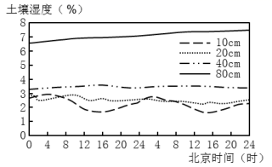
干旱地区土壤的湿度一般由表层向深层逐渐增加，但在特定条件下可能在浅层土壤出现逆湿现象。某年8月，我国西北一处无人为干扰的戈壁天气晴好。下图示意该月连续两日当地不同深度的土壤湿度变化。
18．该地区土壤逆湿现象发生的主要时段是
A．1～6时 B．6～12时 C.2～18时 D．18～24时
19．导致10cm深度土壤湿度变化的水分来源于
A．凝结水 B．河流水 C．生物水 D．地下水
20．80cm深度的土壤湿度在48小时内变化的最可能原因是
A．蒸发减弱 B．气温日较差变小 C．下渗累积 D．蒸腾减弱
X2
【解析18】据题意可知逆湿现象是浅层土壤上湿下干。本题主要考查图文信息的获取和分析能力。从材料中可看出地下深度10cm的土壤湿度在1-6时的比地下深度20cm的土壤湿度大
【解析19】地下深度10cm的土壤湿度在1-6时的比地下深度20cm的土壤湿度大，其余时间段地下深度10cm的土壤湿度比以下的湿度要小。由于一天中气温最低是在日出前后，从1-6时气温不断降低，空气中的水汽遇冷凝结，浅层土壤湿度加大。往后随着气温回升，浅层土壤水分的蒸发加大，故会比深层土壤的湿度降低，据此分析可知选C。

Slide 7
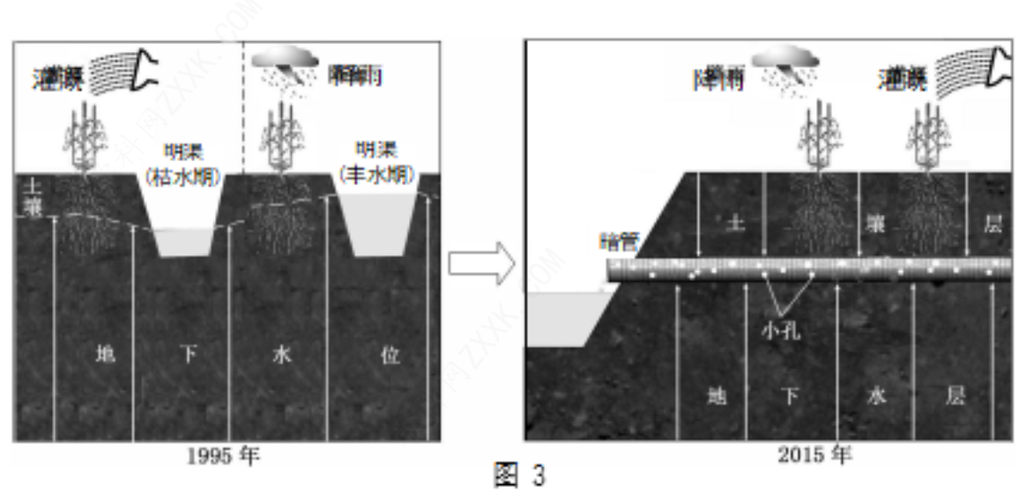
下图为我国某地区为解决该地区某种环境问题所设计的排灌系统变化示意图，据此完成下列各题。
21．该环境问题最可能是
A．土地荒漠化 B．土地盐碱化 C．环境污染 D．地下水漏斗
19
【解析21】获取左图信息，该地环境问题主要是由于引水灌溉只灌不排导致地下水位抬高，进而使地下水中的盐分更容易在土壤表层累积，导致的土壤盐碱化问题，B正确；土地荒漠化是由于过度开垦、过度放牧、过度樵采、不合理用水（过多取水）等原因造成的，A错；引水灌溉并不会造成土地污染、水污染等问题，C错；地下水漏斗是由于集中开采地下水，导致集中开采区的地下水位下降的现象，图中地下水位高度总体相当，没有明显低于其他水位的地方，D错。
灌溉
降雨
降雨
灌溉
明渠
（枯水期）
明渠
（丰水期）
土
壤
暗管

Slide 8
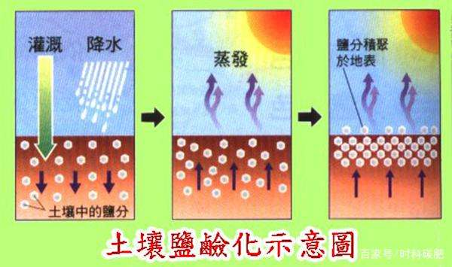

Slide 9
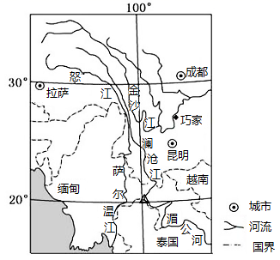
长江干流在不同的河段名称各异，上游的金沙江属于山河相间的横断山区，起于玉树，
止于宜宾，流经青藏、云贵高原和四川盆地，因江水中沙土含“金”而得名。金沙江畔的巧家县，早期经历过喜马拉雅地质运动，位于云贵低纬高原，地处地势相对平缓且开敞宽阔的“U”型河谷，所产“沙金”在金沙江中多且闻名。这里年均气温21．0℃，年均降水量822．7毫米，多年蒸发量达2529．3毫米，日照率65%～80%。上世纪80、90年代，金价上涨，非法淘金船猛增，曾使河流生态遭受严重破坏。读图，完成下面小题。
23．从自然地理的角度分析，以下不属于金沙江畔巧家县“沙金”丰富的原因是（ ）
A．地处西南地区断裂带位置
B．强烈的溯源侵蚀使矿石不断冲击、沉淀
C．比降相对较小的河谷地形，水流缓慢
D．蒸发量大、日照强的气候条件使矿石易风化、崩裂
X2
19
【解析23】沙金的形成与地质构造有密切的关系，或是在火山带，或是在构造岩浆活化 带。巧家县受早期喜马拉雅造山运动，后期受到断裂等影响形成的金矿带，即西南地区断裂 带的位置（小江断裂带中）。（地形、水文条件）巧家为开敞的“U”型河谷，地势相对平 缓，河谷宽阔，使河流的流速逐渐减慢，为泥沙和黄金的沉积提供了条件。风化后的金矿石 受水流冲击，随泥沙滚入江中，在巧家县相对独特的地形中，便逐渐沉淀了下来。

